Slide 1
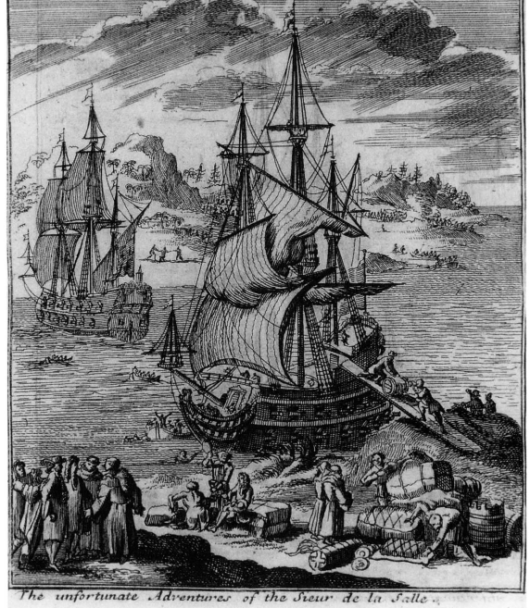
Unidad 2: Edad de contacto
Lección 10:
Extensión:
Exploración española La llegada de los franceses!
Notes:
Joutel, Henri, 1640?-1735. The La Salle Expedition to Texas: The Journal of Henri Joutel, 1684-1687, book, 1998; Austin, Texas. (https://texashistory.unt.edu/ark:/67531/metapth296849/: accessed August 30, 2024), University of North Texas Libraries, The Portal to Texas History, https://texashistory.unt.edu; crediting Texas State Historical Association.

Slide 2






Extensión: Exploración española La llegada de los franceses! Calentamiento
https://education.texashistory.unt.edu

Slide 3

Calentamiento: Sigue las instrucciones para completar tu calentamiento
Lee las indicaciones de preguntas en tu calentamiento.
Escribe tu respuesta en tu calentamiento.
Hable con un compañero
https://education.texashistory.unt.edu

Slide 4
Compartir con la clase
En general, la relación entre los españoles y los indios americanos fue ___________. Un ejemplo para respaldar esto es ______________
https://education.texashistory.unt.edu

Slide 5
Compartir con la clase 1
Creo que la relación entre los franceses y los indios americanos podría ser ___________
https://education.texashistory.unt.edu

Slide 6
Pregunta esencial
¿Cuáles son las similitudes y diferencias entre la forma en que España y Francia interactúan con los indios americanos, según los extractos de fuentes primarias en clase hoy?
https://education.texashistory.unt.edu

Slide 7
En la lección de hoy...
Leeremos extractos de fuentes primarias de las expediciones de Hernando de Soto, Luis de Moscoso Alvarado y La Salle para comparar sus experiencias con los indios americanos.
Leeré cada extracto, utilizando mis conocimientos previos y pistas de contexto para responder preguntas de comprensión.
https://education.texashistory.unt.edu

Slide 8
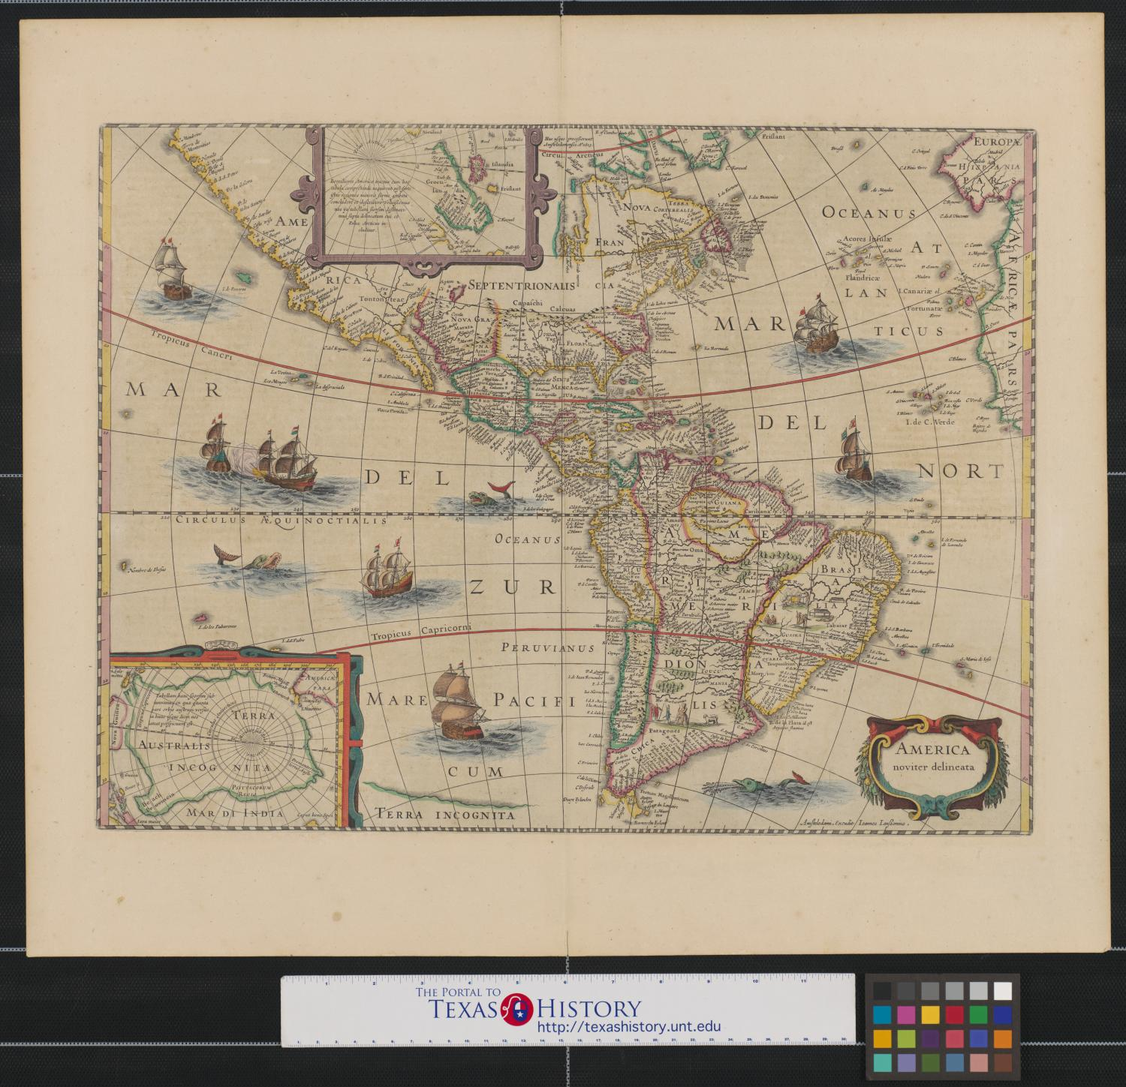
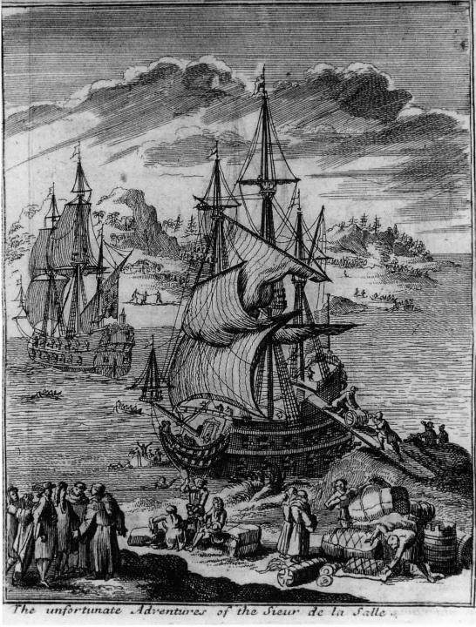
Observa la imagen
Qué notas sobre esta imagen? Qué crees que está pasando aquí? Cuáles son las tres palabras que podrían describir esta imagen?
https://education.texashistory.unt.edu
Notes:
Joutel, Henri, 1640?-1735. The La Salle Expedition to Texas: The Journal of Henri Joutel, 1684-1687, book, 1998; Austin, Texas. (https://texashistory.unt.edu/ark:/67531/metapth296849/: accessed August 30, 2024), University of North Texas Libraries, The Portal to Texas History, https://texashistory.unt.edu; crediting Texas State Historical Association.

Slide 9
Los extractos de fuentes primarias relacionados con la expedición de Hernando de Soto fueron tomados de "Exploradores españoles en el sur de los Estados Unidos, 1528 - 1543". Los extractos relacionados con la expedición de La Salle fueron tomados de "Los viajes de René Robert Cavelier Sieur de la Salle". Estas obras están disponibles en línea en el Portal de Historia de Texas con la Universidad del Norte de Texas
https://education.texashistory.unt.edu

Slide 10
Conjunto de fuentes primarias I: La expedición de De Soto y Moscoso
https://education.texashistory.unt.edu

Slide 11
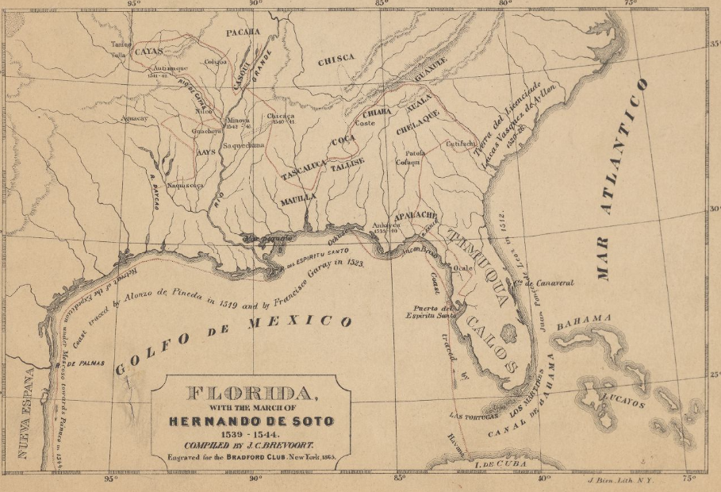
Conjunto de fuentes primarias 1: Expedición de De Soto y Moscoso2
La expedición de Hernando de Soto fue documentada por "el Caballero de Elvas,” que probablemente era un español llamado Álvaro Fernández. Fernández escribió sobre el viaje, la tierra que exploraron y los indios americanos que encontraron desde Florida hasta Texas y viceversa.
Florida, con la marcha de Hernando de Soto 1539-1544 Colecciones digitales de la Biblioteca Pública de Nueva York
https://education.texashistory.unt.edu
Notes:
Lionel Pincus and Princess Firyal Map Division, The New York Public Library. "Florida, with the march of Hernando de Soto 1539-1544 " New York Public Library Digital Collections. Accessed June 27, 2024. https://digitalcollections.nypl.org/items/5f7c0c00-f146-0134-3c22-4db9a1ed24f7.

Slide 12
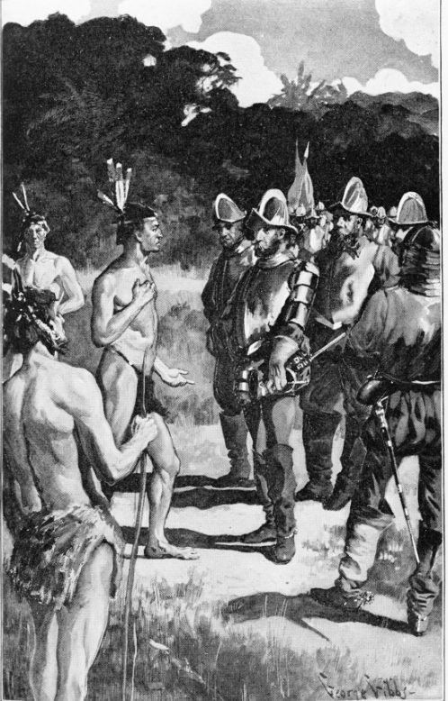
De Soto: Fragmento 1 Contexto
De Soto y otros conquistadores, a menudo llevaban cautivos a los indios americanos a lo largo de sus expediciones como guías por la tierra. Los dos primeros extractos son sobre uno de los guías, a quien a menudo se llamaba simplemente "el joven.” Los guió a través de las Carolinas.
"De Soto y Vitachuco". Biblioteca del Congreso
https://education.texashistory.unt.edu
Notes:
Gibbs, George. De Soto and Vitachuco. 1898. Photograph. https://www.loc.gov/item/92501803/.

Slide 13
De Soto: Fragmento 1
"[De Soto] amenazó al joven, haciendo señas para que lo arrojara a los perros por haberle mentido al decir que era un viaje de cuatro días, mientras que habían viajado nueve…El joven declaró que no sabía dónde estaba. Afortunadamente para él, en ese momento, no había otro a quien Juan Ortiz entendiera, o habría sido arrojado a los perros.”
https://education.texashistory.unt.edu

Slide 14
De Soto: Fragmento 1 parte 2
“[Los jóvenes] deseaban convertirse en cristianos y pidieron ser bautizados, lo cual se hizo, recibiendo el nombre de Pedro; y [De Soto] ordenó que se cortara la cadena que había llevado hasta entonces.”
https://education.texashistory.unt.edu

Slide 15
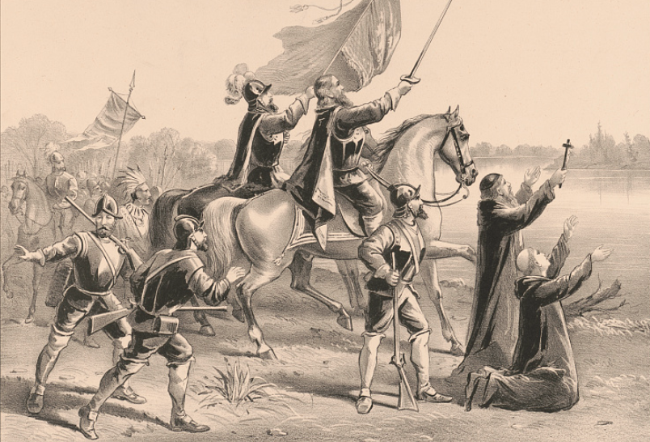
Moscoso: Fragmento 2 Contexto
Después de que Moscoso se hiciera cargo de la expedición, él y sus hombres entraron en Texas en una región habitada por los Caddo. Estalló un violento conflicto entre algunos Naguatex Caddo y los españoles.
Los españoles superaron en número a los caddo, derrotaron al pequeño grupo e incluso tomaron cautivo a un hombre, cortándose la nariz y el brazo para enviarlo al líder de Caddo. Al día siguiente, el líder de los Naguatex llegó con un mensaje registrado por Álvaro Fernández. Un extracto del mensaje se encuentra en la página siguiente.
De Soto y Moscoso cruzando el río Mississippi. Biblioteca del Congreso.
https://education.texashistory.unt.edu
Notes:
Currier & Ives. Discovery of the Mississippi: By Ferdinand De Soto, and his followers, May 1541. 1876. Photograph. https://www.loc.gov/item/91795960/.

Slide 16
Moscoso: Fragmento 2
“Creo que tú y los tuyos deben ser inmortales; que eres el amo de las cosas de la naturaleza; ya que los sometes a todos, y ellos te obedecen, incluso a los corazones mismos de los hombres. Presenciar la matanza y destrucción de mis hombres en la batalla, que vino de mi ignorancia y del consejo de un hermano mío que cayó en la acción, de corazón me arrepentí del error que cometí.”
https://education.texashistory.unt.edu

Slide 17
Conjunto de fuentes primarias 2: Expedición de La Salle
https://education.texashistory.unt.edu

Slide 18
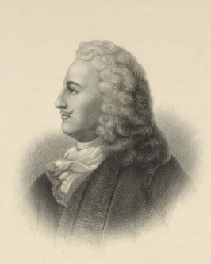
La Salle: Fragmento 1 Contexto
Cuando el explorador francés La Salle llegó a Texas, los españoles habían estado explorando la región durante casi 150 años. La llegada de este nuevo grupo de europeos trajo consigo nuevos objetivos, y nuevas interacciones con los pueblos indígenas.
El siguiente extracto fue escrito por un sacerdote llamado Padre Anastasius Douay que viajó con La Salle. Escribió aquí sobre el pueblo Kironas en algún lugar del este de Texas.
Un retrato de La Salle Biblioteca Pública de Nueva York
https://education.texashistory.unt.edu
Notes:
The Miriam and Ira D. Wallach Division of Art, Prints and Photographs: Print Collection, The New York Public Library. "Robert Cavalier de La Salle." New York Public Library Digital Collections. Accessed July 1, 2024. https://digitalcollections.nypl.org/items/2ad9f290-c606-012f-d1cb-58d385a7bc34.

Slide 19
La Salle: Fragmento 1 Parte 1
“Aquí nos sorprendió gratamente encontrar un grupo de indios que salían a nuestro encuentro con espigas de maíz en las manos y un aire pulido y honesto. Nos abrazaron, invitándonos con mucha urgencia a ir a visitar sus aldeas. El señor de la Salle, al ver su sinceridad, estuvo de acuerdo.”
https://education.texashistory.unt.edu

Slide 20
La Salle: Fragmento 1 Parte 2
“Entre otras cosas, estos indios nos dijeron que conocían a los blancos del oeste, una nación cruel y malvada, que despobló el país que los rodeaba. (Estos eran los españoles.)”
https://education.texashistory.unt.edu

Slide 21
La Salle: Fragmento 1 Parte 3
“Les dijimos que estábamos en guerra con esa gente. Cuando la noticia de esto se extendió por el pueblo, llamado el de los Kironas, todos competían entre sí para darnos la bienvenida, presionándonos para que nos quedáramos e ímperamos a la guerra con los españoles de México.”
https://education.texashistory.unt.edu

Slide 22
La Salle: Fragmento 1 Parte 4
“Los despedimos con palabras justas e hicimos una alianza estricta con ellos, prometiendo regresar con tropas más numerosas. Luego, después de muchas fiestas y regalos, nos llevaron al otro lado del río en periaguas [canoas excavadas].”
https://education.texashistory.unt.edu

Slide 23
Extensión: Exploración española La llegada de los franceses! Boleto de salida
https://education.texashistory.unt.edu

Slide 24
Boleto de salida: Sigue las instrucciones para completar tu calentamiento
Lea la lista de posibilidades que podrían ocurrir ahora que tanto los franceses como los españoles están interesados en reclamar tierras en Texas
Coloque una marca de verificación junto a los tres que predice que es más probable que ocurran a continuación.
Hable con un compañero
https://education.texashistory.unt.edu

Slide 25
Compartir con la clase 2
Una de las cosas que predigo que es más probable que ocurra a continuación es _________
https://education.texashistory.unt.edu

